Slide 1

机器阅读理解
machine reading comprehension
汇报人：谢倩倩

Slide 2
目录
CONTENTS
01
简介
02
方法
03
总结

Slide 3
01
简介

Slide 4
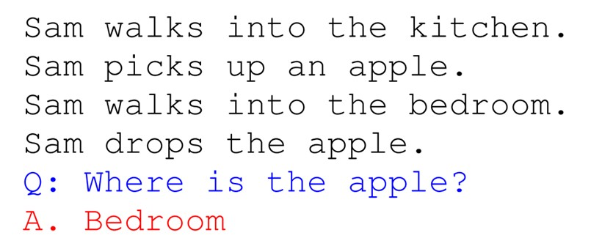
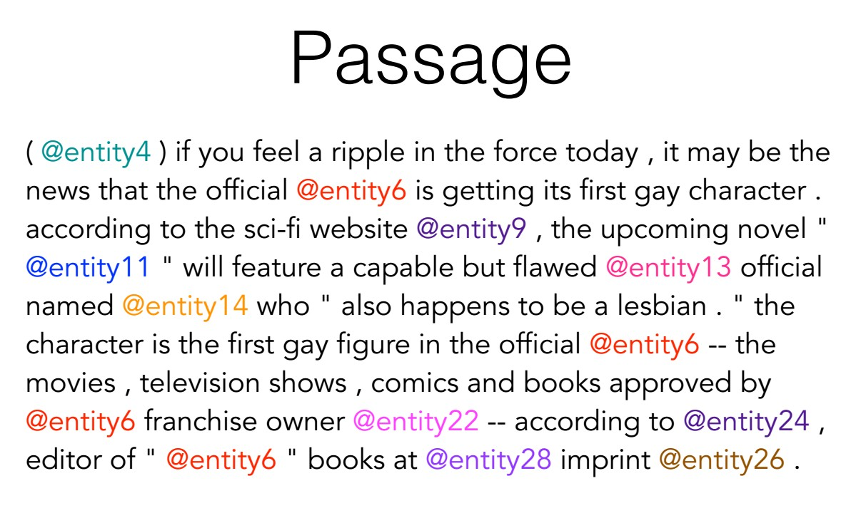
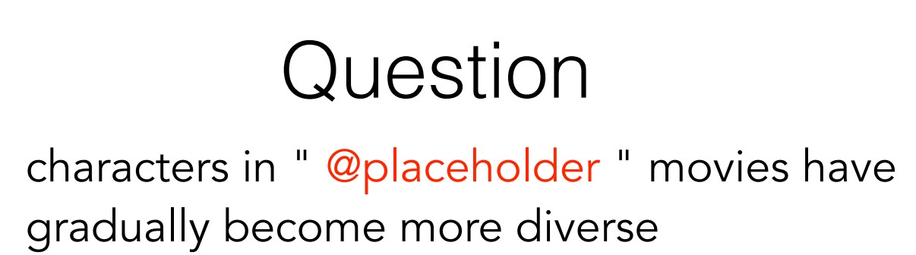
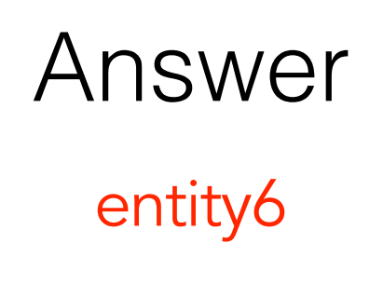
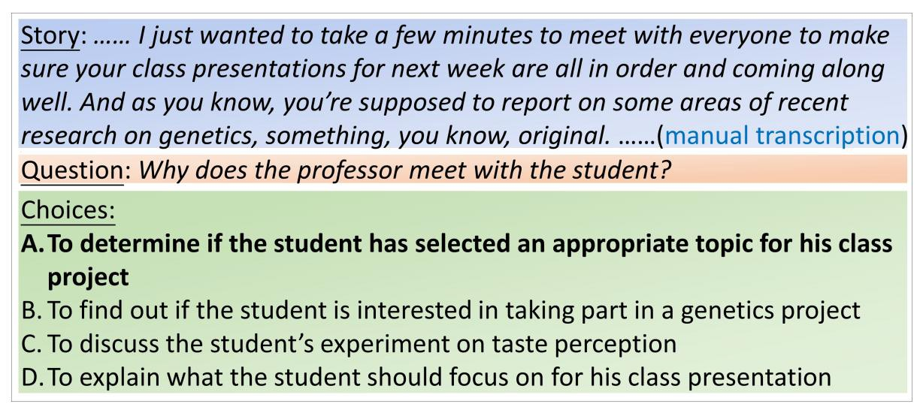
三种任务形式
问答类
完形填空类
选择题类

Slide 5
任务描述
<D, Q, A, a>
D:一篇文章
Q: 针对文章内容提出的一个问题
A: 问题Q的正确答案候选集合
a: 正确答案

Slide 6
问题
01
02
03
表示问题
检索问题
答案生成问题

Slide 7

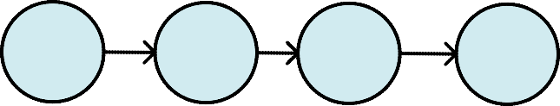
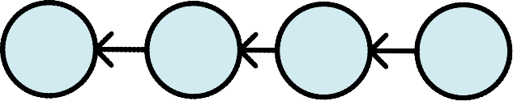
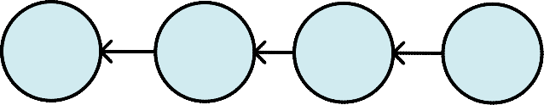


文档表达
a1
a2
a3
a4
*
+ *
+
* + *
文档表示（Word Embedding）
BiRNN
BiRNN
Document
Document

Slide 8


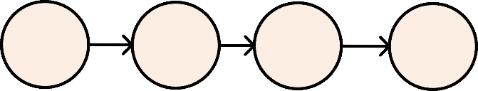
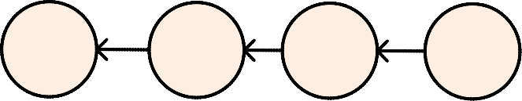



问题的表达
a1
a2
a3
a4
BiRNN
1
*
+ *
+
*
+ *
问题表示（Word Embedding）
Question
2
BiRNN
3
Question
BiRNN
Question

Slide 9
02
方法

Slide 10
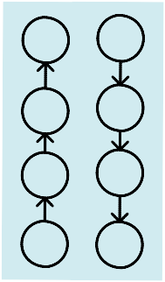
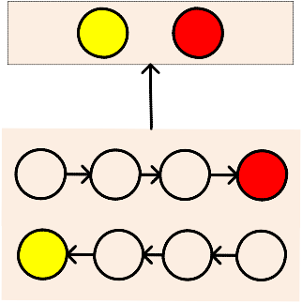
一维匹配模型
 | SoftMax()
F(Di,Q)
F(Di,Q)
F(Di,Q)
Document
F(Di,Q)
Word1
Word2 Word3
BiRNN
Attention
Answer
BiRNN
Question

Slide 11
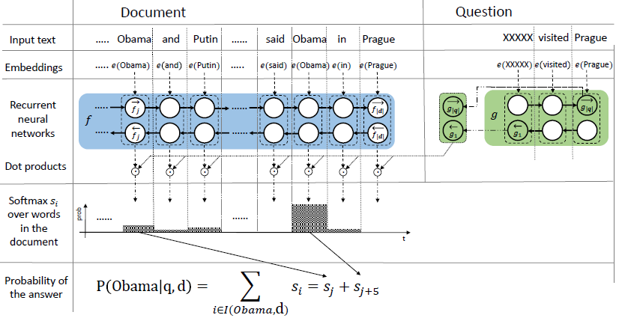
Text Understanding with the Attention Sum Reader Network
通过一层Embedding层将document和query中的word分别映射成向量
用一个单层双向GRU来encode document，得到context representation，每个time step的拼接来表示该词。
用一个单层双向GRU来encode query，用两个方向的last state拼接来表示query
每个word vector与query vector作点积后归一化的结果作为attention weights
最后做一次相同词概率的合并，得到每个词的概率，最大概率的那个词即为answer

Slide 12
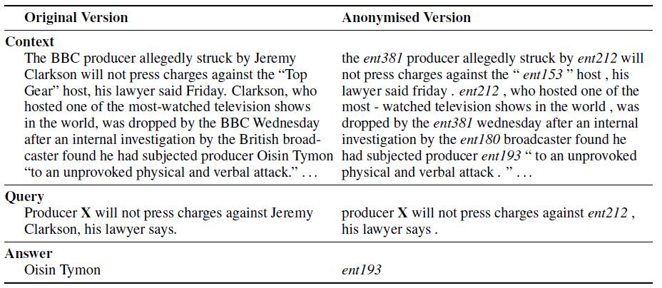
CNN/Daily Mail
该数据集从CNN和Daily Mail上摘取了大量语料，然后将每篇文章对应的总结以及复述句子作为问题原型，并从问题中去除某个实体，要求机器能够根据文章内容自动找出答案。

Slide 13
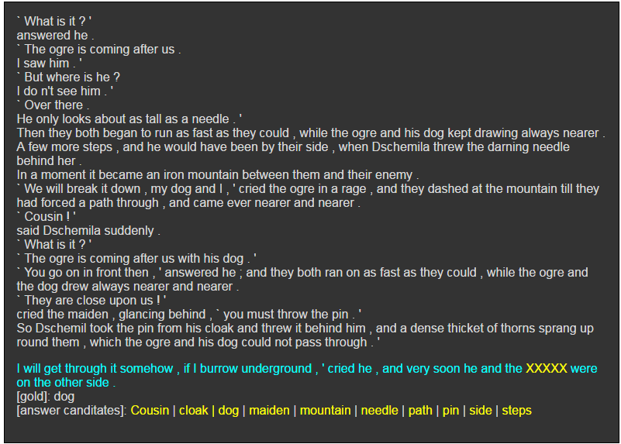
Children’s Book Test
该数据集的构造是通过从儿童书籍里抽取出文章，然后归纳出21 个句子，将前20 个句子作为文本的代表，将第21 个句子作为问题而产生的。但不同点在于对于每个问题，CBTest提供有候选的答案词，同时其答案分为实体、一般名词、动词以及介词四类。

Slide 14
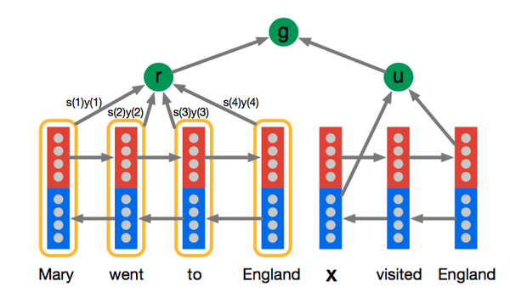
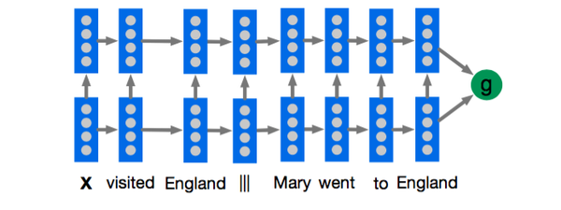
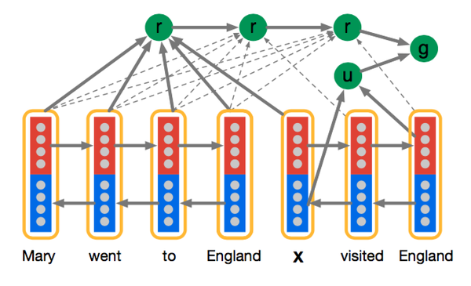
相关工作
2
Attentive Reader
1
Deep LSTM Reader
3
Impatient Reader

Slide 15
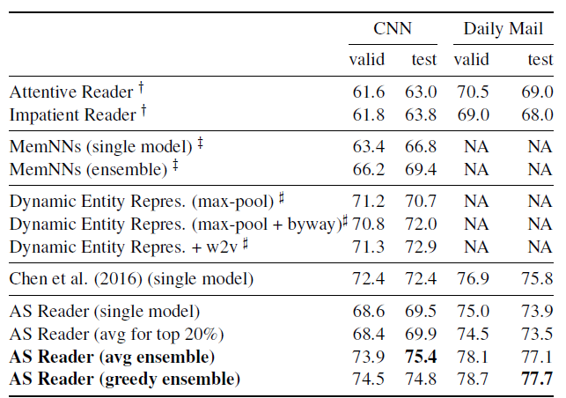
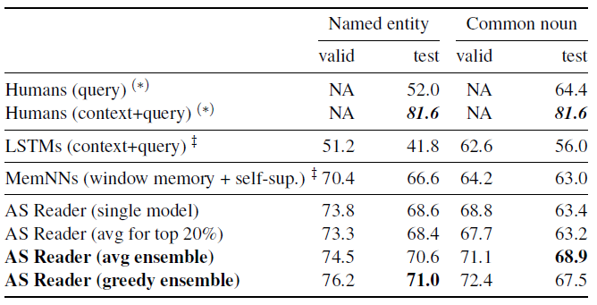
实验结果
CNN
CBT

Slide 16
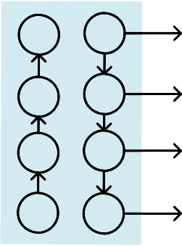
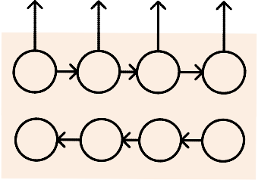
二维匹配模型
Doc-Question Matrix (function=f(Di,Qj))
Document
Word1
Word2 Word3
BiRNN
Answer
BiRNN
Question

Slide 17
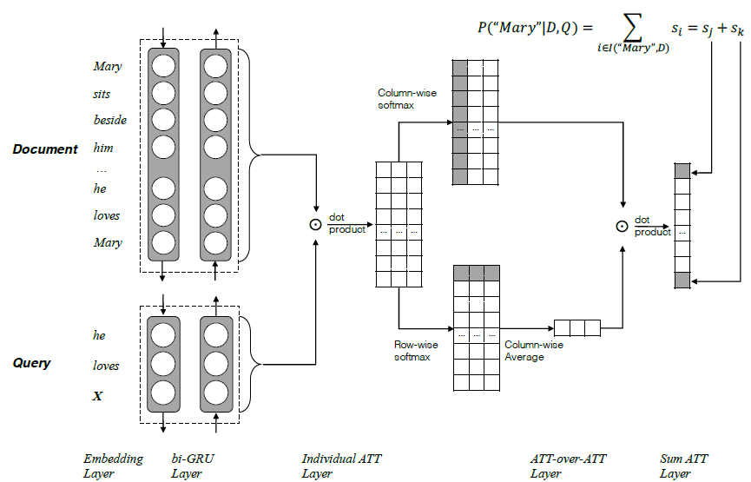
Attention-over-Attention Neural Networks for Reading Comprehension
将篇章及问题通过词向量映射以及循环神经网络（RNN）的建模，得到包含上下文信息的文本表示
01
02
对篇章和问题中的每个词两两计算“匹配度”
03
根据匹配度计算出每个问题词的相关程度，获取query to document attention
04
对问题中的每个词计算篇章中可能的候选，
获取document to query attention

Slide 18
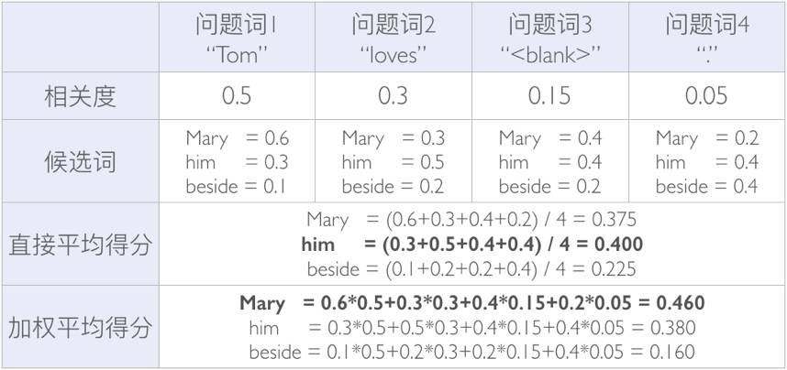
Attention-over-Attention Neural Networks for Reading Comprehension
本文很好地完善了attentive reader的工作，同时考虑了query to document and document to query attentions，通过将问题拆解，并赋予不同权重将风险分摊到每个词上，从整体上降低答错的概率

Slide 19
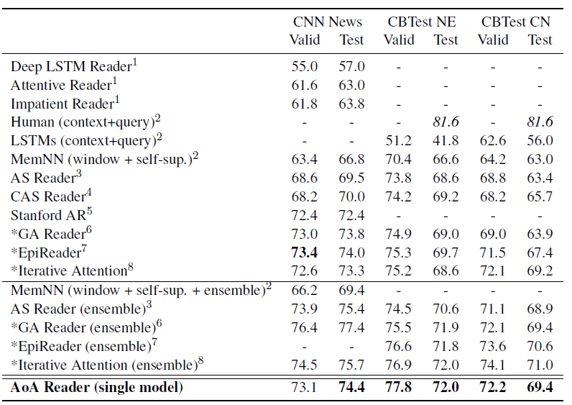
实验结果
CNN
CBT

Slide 20
推理模型
原始文档表达
原始文档表达
原始文档表达
f()
Attention
g()
f()
Attention
g()
f()
Attention
g()
原始问题表达
t()
问题表达1
t()
问题表达2
t()
第一层网络
第二层网络
第三层网络

Slide 21
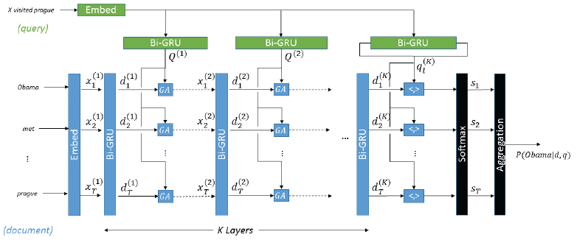
GATED-ATTENTION READERS FOR
TEXT COMPREHENSION
1
使用双向GRU模型分别对问题和文档进行向量表示
利用 Gated-Attention 机制，将文档与 query 做 element-wise 构成下一层网络的输入
2
3
在迭代K轮之后，query的表示与document中各单词的表示通过一层softmax获得每个词成为答案的概率，将相同单词的概率值相加最大的概率项即为模型的结果。

Slide 22
03
总结

Slide 23
思考
多轮推理机制对于回答复杂问题具备一定帮助
大规模语料集的构建是推进机器阅读理解发展的重要前提
建立在单向或双向注意力机制上的 Interaction 层对于模型理解原文和问题至关重要
对问题敏感的问题表示方法能够更好地 model 各类型问题，并根据问题类型聚焦于原文中的特定单词

Slide 24
参考文献
[1] Karl Moritz Hermann, Tomas Kocisky, Edward Grefenstette, Lasse Espeholt, Will Kay, Mustafa Suleyman,and Phil Blunsom. 2015. Teaching machines to read and comprehend. In Proc. of NIPS, pages 1684–1692.
[2] Rudolf Kadlec, Martin Schmid, Ondrej Bajgar, and Jan Kleindienst. 2016. Text understanding with the attention sum reader network. tarXiv:1603.01547.
[3] Bhuwan Dhingra, Hanxiao Liu, William W Cohen, and Ruslan Salakhutdinov. 2016. Gated-attention readers for text comprehension. arXiv preprint arXiv:1606.01549
[4] Yiming Cui, Zhipeng Chen, Si Wei, Shijin Wang, Ting Liu and Guoping Hu.2016. Attention-over-Attention Neural Networks for Reading Comprehension. arXiv preprint arXiv: 1607.04423v3.
[5] Shuohang Wang and Jing Jiang.2016. Machine Comprehension Using Match-LSTM and Answer Pointer. arXiv preprint arXiv: 1608.07905

Slide 25
谢谢聆听

